Slide 1
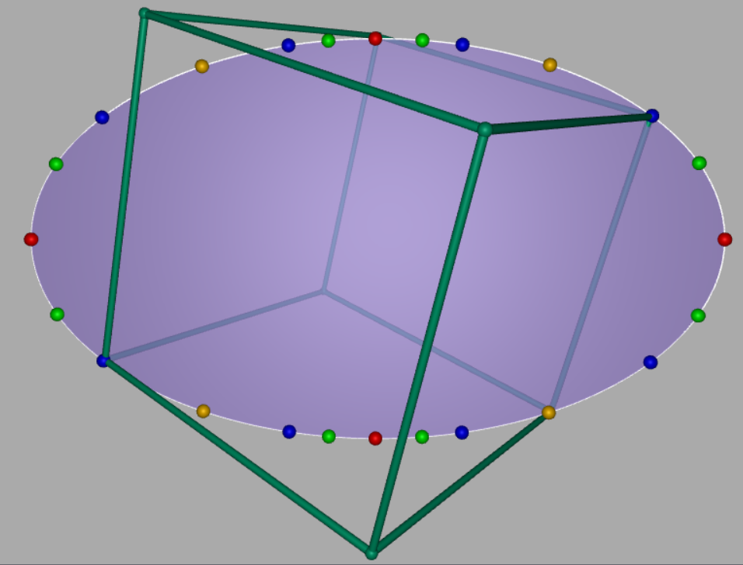

Slide 2
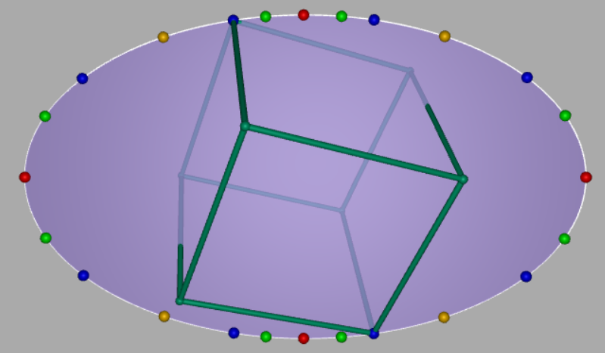

Slide 3
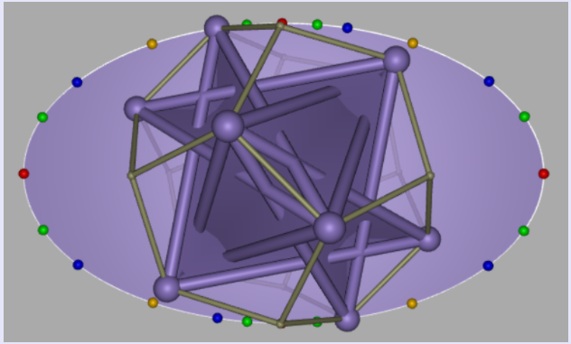
38
20
v4 = (0, p, p^3)
v38 = (p^3, 0, -p)
v4-v38 = (-p^3, p, p^3+p)
11
4

